Slide 1
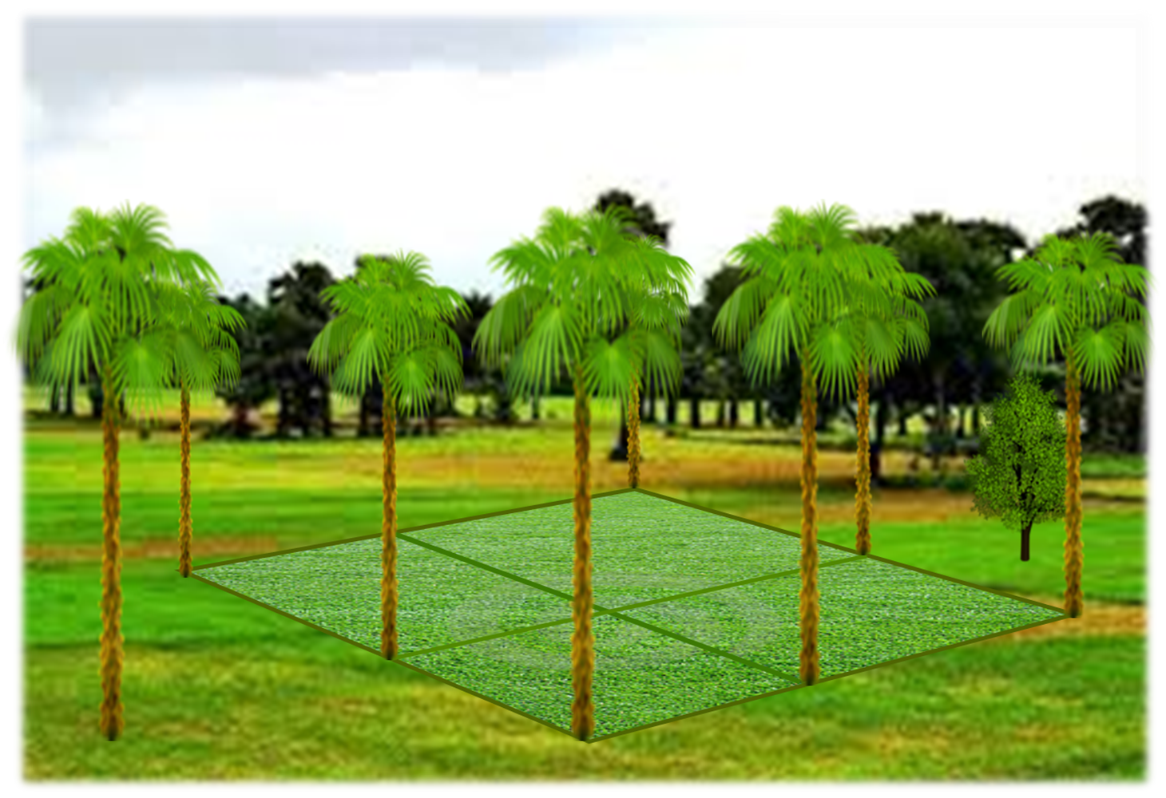
স্বাগতম

Slide 2
পরিচিতি
মোঃ তারেক আহমদ
সহকারী শিক্ষক (বিজ্ঞান )
রাউৎগাঁও উচ্চবিদ্যালয় ও কলেজ
গনিত
৭ম শ্রেনী
অধ্যায়-৫
অনুশীলনী-৫.১

Slide 3
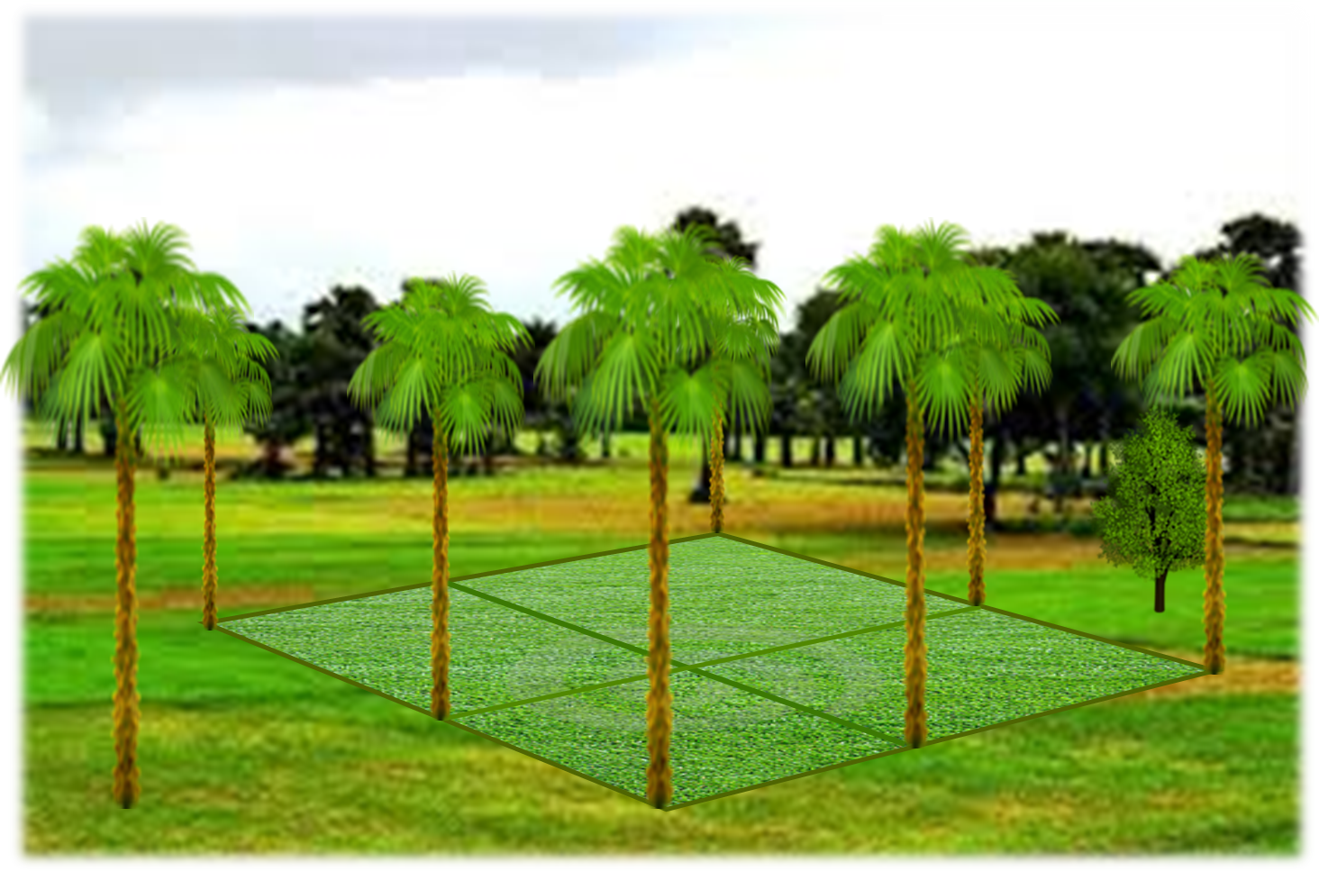
3
3
2
2
3
3
2
2

Slide 4
দুটি বীজগণিতীয় রাশির যোগফলের বর্গের সূত্র ও এর প্রয়োগ

Slide 5
-: শিখনফল :-
১। দুটি বীজগণিতীয় রাশির যোগফলের বর্গের সূত্রের বর্ণনা করতে পারবে ।
২। দুটি বীজগণিতীয় রাশির যোগফলের বর্গের সূত্রের প্রয়োগ করতে পারবে ।

Slide 6
a
b
৩
$$a^{2 }$$
ab
a
১
ab
$b^{2}$
b
৪
২
a
b
${(a+b)}^{2}$ = $a^{2 }$+2ab + $b^{2}$

